Slide 1

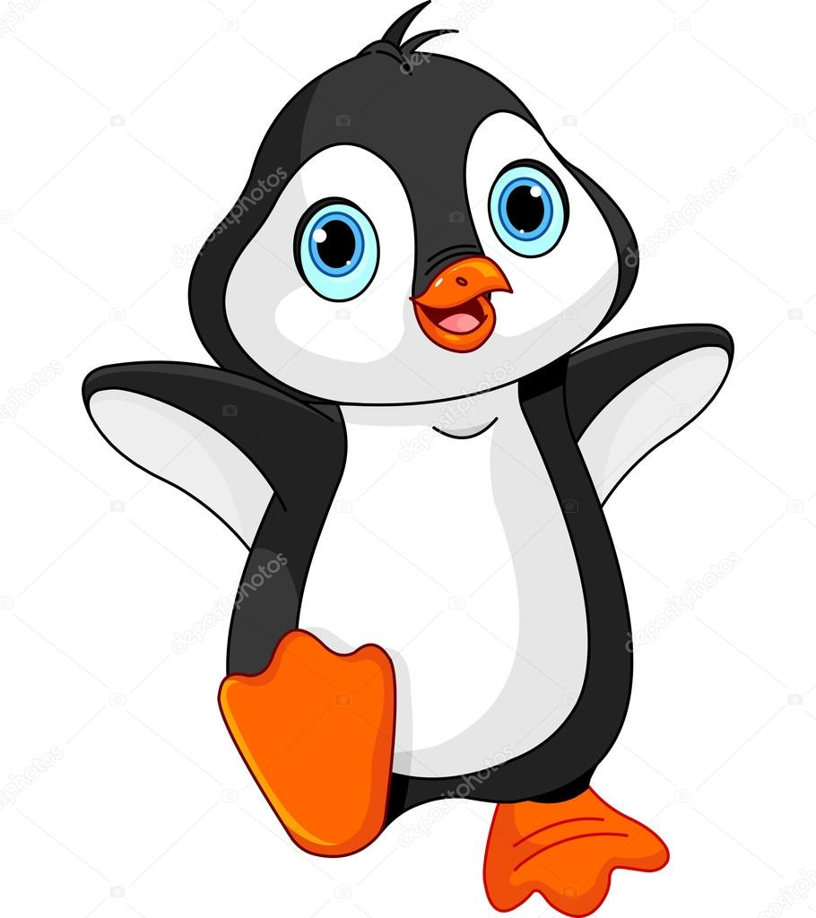
Сільвіо Д'Арцо
“Пінгвінятко без фрака”

Slide 2
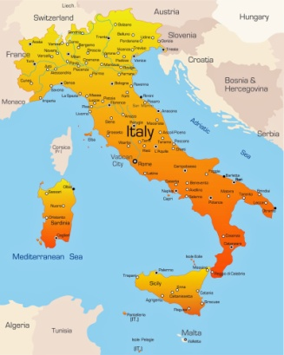

Сільвіо Д'Арцо
– італійський письменник
Літературну творчість розпочав дуже рано. Його збірка оповідань “Маски” та книжок і поезій “Світло і півтінь” побачили світ, коли авторові було всього 15 років.
Найбільшим успіхом користувався роман “Чужий дім”.
Уже після смерті Д'Арцо було видано чималу збірку його творів (вірші, оповідання, повісті, літературні казки).

Slide 3
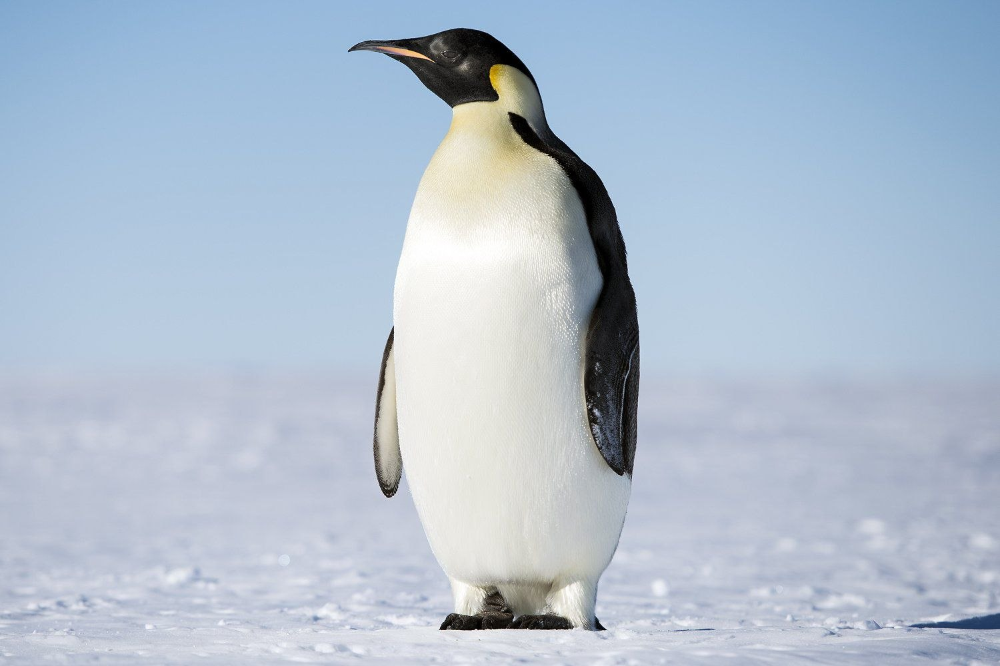
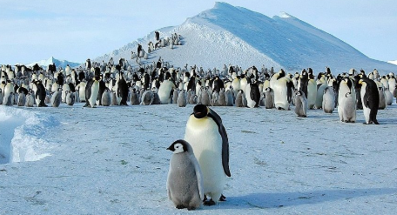
ЦІКАВО ЗНАТИ
Білі груди, чорний фрак і смішна хода – це симпатичні пінгвіни.
Зараз на Землі живе до 18 видів цих птахів.
Зріст найменших – 40 см, маса – 50 кг.
Зріст найбільших – 120 см, маса – 145 кг.
Пінгвіни живуть колоніями. У деяких гніздівках – сотні, тисячі і навіть мільйони птахів.

Slide 4
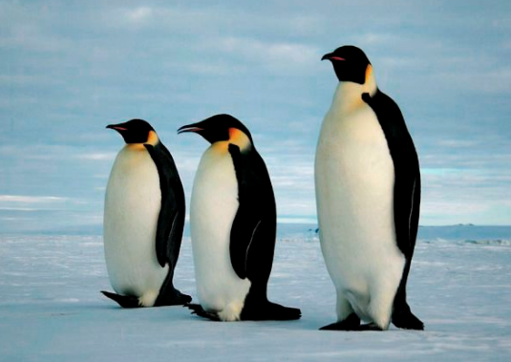
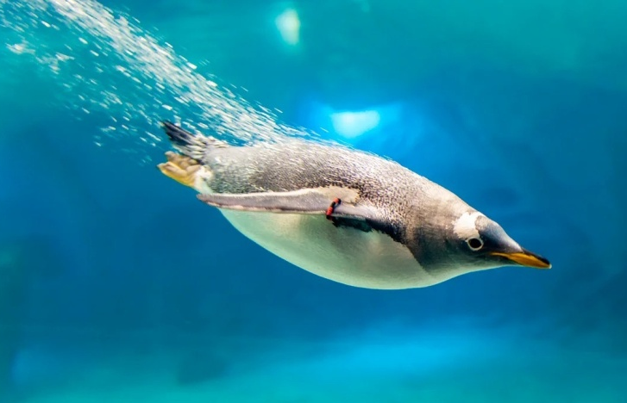
ПІНГВІНИ
Імператорський пінгвін – найвищий і найважчий з усіх пінгвінів.
Ці водоплавні птахи виростають до 120-130 см.
Важать зазвичай не більше 50 кг, а частіше в межах 35 – 40 кг.
У дикій природі вони живуть близько 20-25 років, а деякі - до 50 років.
Незграбні на суші, але відчувають себе дуже впевнено у воді.
Стрімко розсікають воду, досягаючи швидкості понад 30 км на годину.
Можуть пірнати в пошуках здобичі на глибину понад 500 метрів.

Slide 5
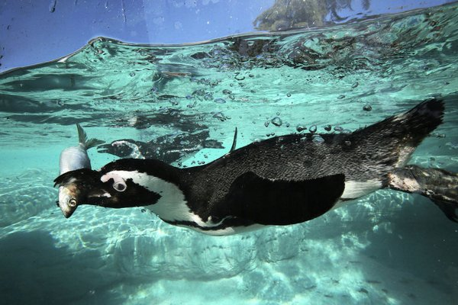
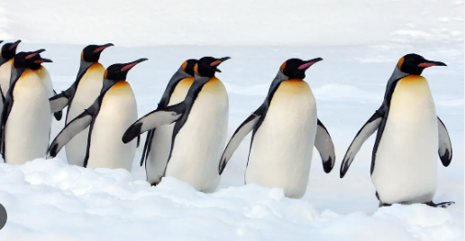
Полюють імператорські пінгвіни тільки у воді, причому дрібну здобич вони проковтують відразу, а з більшою піднімаються на поверхню, щоб спокійно поїсти на суші.
Вони можуть залишатися під водою до 15 – 20 хвилин.
Ці дивовижні створіння відрізняються неймовірною стійкістю до холоду, від якого їх оберігає товстий шар жиру. Імператорські пінгвіни виживають при температурах до -60 °С.

Slide 6
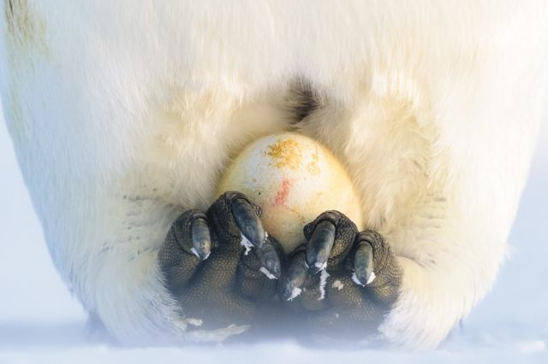
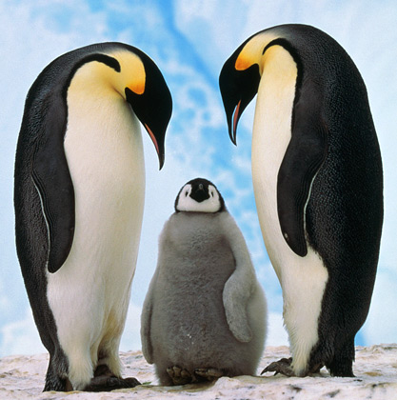
Яйця висиджують не самки, а самці.
Вони починають турбуватися про майбутнє потомство через кілька годин після того, як одне-єдине яйце буде відкладено.
2-3 місяці самець сидить на яйці і взагалі нічого не їсть.
Коли пташеня вилуплюється, самка повертається, а самець відправляється на полювання.
2 місяці в році вони проводять у морі, полюючи на рибу і від’їдаючись про запас, щоб поповнити жирові запаси.
10 місяців проводять в турботах про потомство, висиджуючи яйця або займаючись годуванням і зігріванням пташенят.

Slide 7
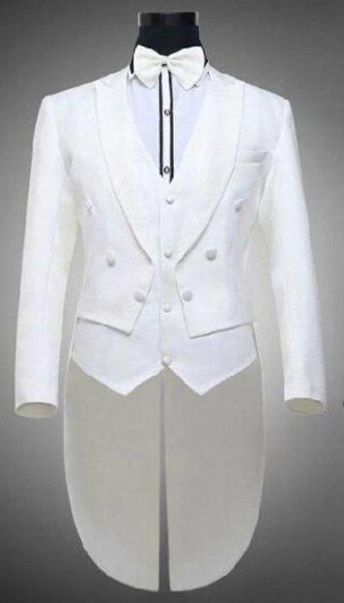
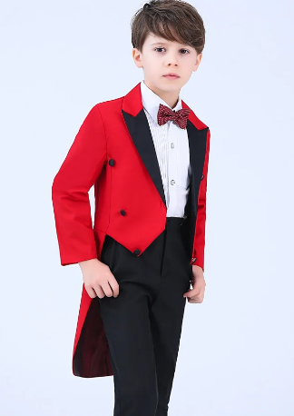

Фрак – чоловічий парадний вечірній костюм особливого крою: короткий спереду з довгими вузькими фалдами (полами) ззаду

Slide 8
Як ти розумієш?
Гроша ламаного
Ватажок
Глипнув
Довідково:
подивився
не було ні копійки
керівник групи

Slide 9
Гра “ Добре – погано ”
Яке ставлення автора казки до героя з різних точок зору: назвіть погані та хороші риси.
ДОБРЕ
ПОГАНО
Що автор схвалює, а що засуджує в казці?

Slide 10
Подумай!
Виберіть прислів’я, що відповідає змісту казки
1
2
Який рід, такий і плід.
Без труда нема й плода.
3
4
Сильний переможе десятьох, а кмітливий - всіх.
Чого лев не зможе, те зробить лис.

Slide 11

Пофантазуй!
Чи зміниться пінгвін, одержавши чудовий фрак?

Slide 12
ТЕСТ
1. Чому мама не дозволила Пінгвіну-татові назвати сина красивим ім’ям Лімпопо?
А) Бо гарні імена для багатих, а він завжди буде бідним.
Б) Бо мамі подобались прості і короткі імена.
2. Чому Лімпо швидко повернувся зі школи?
А) Бо Лімпо забув вдома буквар.
Б) Бо учитель не пустив його до класу.
3. Що сказав учитель, зустрівши вперше Лімпо?
А) Ти ще малий і тобі зарано ходити в школу.
Б) Непристойно приходити в школу в самій сорочці.
4. Чому батьки не дали синові фрак?
А) Бо вони не мали грошей на фрак.
Б) Бо у сім’ї не було заведено носити фрак.

Slide 13

ПЕРЕВІР СЕБЕ!
А)
Б)
Б)
А)

Slide 14

МОЛОДЦІ!
Дякую за роботу!

